Slide 1
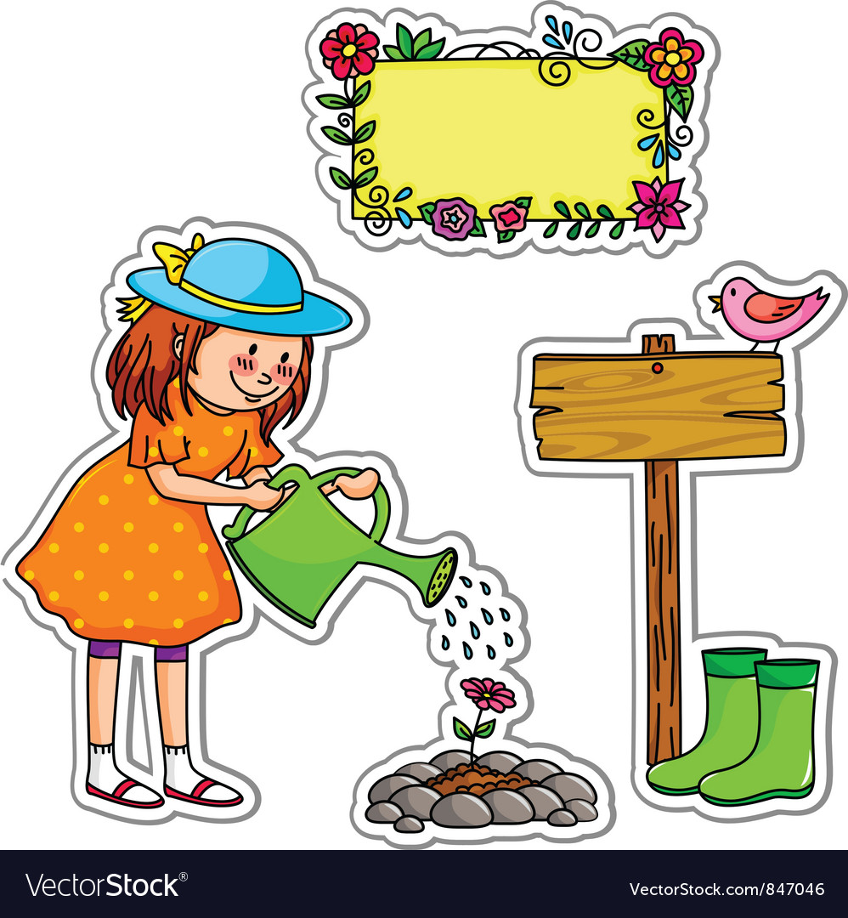


Slide 2
Hai loài vật nào xuất hiện trong câu chuyện Câu hỏi của Sói?
A. Sói và gà
B. Sói và sóc

Slide 3
Cuộc sống của chúng ta sẽ vui vẻ và hạnh phúc khi có ………... .
A. những người bạn tốt
B. sói làm bạn

Slide 4




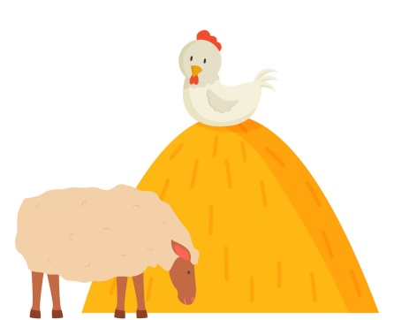
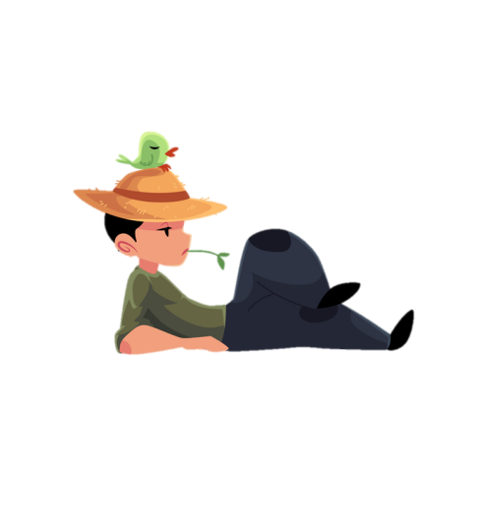
5
Bài
4
CHÚ BÉ CHĂN CỪU

Slide 5

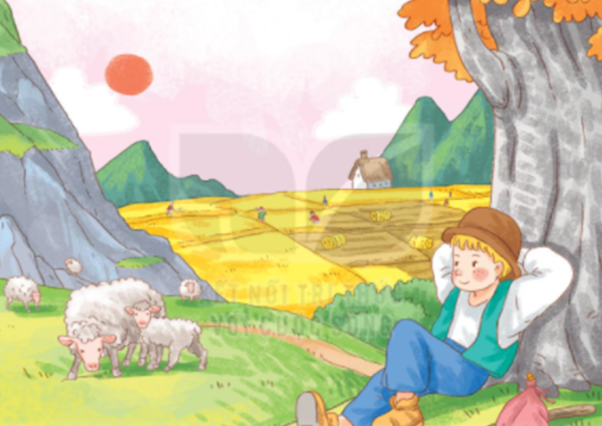
1
Quan sát tranh và nói về con người, cảnh vật trong tranh

Slide 6

2
Đọc
Chú bé chăn cừu
Có một chú bé chăn cừu thường thả cừu gần chân núi. Một hôm thấy buồn quá, chú nghĩ ra một trò đùa cho vui. Chú giả vờ kêu toáng lên:
– Sói! Sói! Cứu tôi với!
Nghe tiếng kêu cứu, mấy bác nông dân đang làm việc gần đấy tức tốc chạy tới. Nhưng họ không thấy sói đâu. Thấy vậy, chú khoái chí lắm.
Mấy hôm sau, chú lại bày ra trò ấy. Các bác nông dân lại chạy tới. Rồi một hôm, sói đến thật. Chú hốt hoảng kêu gào xin cứu giúp. Các bác nông dân nghĩ là chú lại lừa mình, nên vẫn thản nhiên làm việc. Thế là sói thỏa thuê ăn thịt hết cả đàn cừu.
(Theo Ê-dốp)

Slide 7
chăn cừu
: trông nom, chăm sóc, cho cừu ăn
kêu cứu
: gọi người đến cứu mình
tức tốc
: làm một việc gì đó ngay lập tức, rất gấp.
thản nhiên
: có vẻ như bình thường, coi như không có chuyện gì.
thỏa thuê
: rất thỏa, được tha hồ theo ý muốn.
Notes:
GV đọc sách GV để nắm chắc phần này. Phần này k nên nói quá sâu vì kiến thức sinh học hơi phức tạp.

Slide 8
Chú bé chăn cừu
1
Có một chú bé chăn cừu thường thả cừu gần chân núi. Một hôm thấy buồn quá, chú nghĩ ra một trò đùa cho vui. Chú giả vờ kêu toáng lên:
– Sói! Sói! Cứu tôi với!
Nghe tiếng kêu cứu, mấy bác nông dân đang làm việc gần đấy tức tốc chạy tới. Nhưng họ không thấy sói đâu. Thấy vậy, chú khoái chí lắm.
Mấy hôm sau, chú lại bày ra trò ấy. Các bác nông dân lại chạy tới. Rồi một hôm, sói đến thật. Chú hốt hoảng kêu gào xin cứu giúp. Các bác nông dân nghĩ là chú lại lừa mình, nên vẫn thản nhiên làm việc. Thế là sói thỏa thuê ăn thịt hết cả đàn cừu.
(Theo Ê-dốp)
2
3
4
5
6
7
8
9
11
10
12
13
14
15
Notes:
Gv có thể linh động dùng các câu hỏi như “Tìm tiếng có âm cuối là “t”, “c”, âm đầu “tr”, “ch”…

Slide 9
Luyện đọc câu dài:
Nghe tiếng kêu cứu, mấy bác nông dân đang làm việc gần đấy tức tốc chạy tới.
Các bác nông dân nghĩ là chú lại lừa mình, nên vẫn thản nhiên làm việc.

Slide 10



Chú bé chăn cừu
Có một chú bé chăn cừu thường thả cừu gần chân núi. Một hôm thấy buồn quá, chú nghĩ ra một trò đùa cho vui. Chú giả vờ kêu toáng lên:
– Sói! Sói! Cứu tôi với!
Nghe tiếng kêu cứu, mấy bác nông dân đang làm việc gần đấy tức tốc chạy tới. Nhưng họ không thấy sói đâu. Thấy vậy, chú khoái chí lắm.
Mấy hôm sau, chú lại bày ra trò ấy. Các bác nông dân lại chạy tới. Rồi một hôm, sói đến thật. Chú hốt hoảng kêu gào xin cứu giúp. Các bác nông dân nghĩ là chú lại lừa mình, nên vẫn thản nhiên làm việc. Thế là sói thỏa thuê ăn thịt hết cả đàn cừu.
(Theo Ê-dốp)
1
2

Slide 11
Chú bé chăn cừu
Có một chú bé chăn cừu thường thả cừu gần chân núi. Một hôm thấy buồn quá, chú nghĩ ra một trò đùa cho vui. Chú giả vờ kêu toáng lên:
– Sói! Sói! Cứu tôi với!
Nghe tiếng kêu cứu, mấy bác nông dân đang làm việc gần đấy tức tốc chạy tới. Nhưng họ không thấy sói đâu. Thấy vậy, chú khoái chí lắm.
Mấy hôm sau, chú lại bày ra trò ấy. Các bác nông dân lại chạy tới. Rồi một hôm, sói đến thật. Chú hốt hoảng kêu gào xin cứu giúp. Các bác nông dân nghĩ là chú lại lừa mình, nên vẫn thản nhiên làm việc. Thế là sói thỏa thuê ăn thịt hết cả đàn cừu.
(Theo Ê-dốp)

Slide 12
Đọc đoạn 1:
Có một chú bé chăn cừu thường thả cừu gần chân núi. Một hôm thấy buồn quá, chú nghĩ ra một trò đùa cho vui. Chú giả vờ kêu toáng lên:
– Sói! Sói! Cứu tôi với!
Nghe tiếng kêu cứu, mấy bác nông dân đang làm việc gần đấy tức tốc chạy tới. Nhưng họ không thấy sói đâu. Thấy vậy, chú khoái chí lắm.
Chú bé trong câu chuyện làm công việc gì?
Chú bé chăn cừu nghĩ ra trò gì để đùa cho vui?
Nghe tiếng kêu cứu, mấy bác nông dân đã làm gì?

Slide 13
Em có nhận xét gì về hành động của các bác nông dân?
Các bác nông dân tốt bụng, sẵn sàng giúp đỡ khi người khác gặp khó khăn.

Slide 14
Đọc đoạn 2:
Mấy hôm sau, chú lại bày ra trò ấy. Các bác nông dân lại chạy tới. Rồi một hôm, sói đến thật. Chú hốt hoảng kêu gào xin cứu giúp. Các bác nông dân nghĩ là chú lại lừa mình, nên vẫn thản nhiên làm việc. Thế là sói thỏa thuê ăn thịt hết cả đàn cừu.
Chú bé dừng trò đùa lại hay vẫn tiếp tục?
Vì sao bầy sói có thể thỏa thuê ăn thịt cừu?

Slide 15
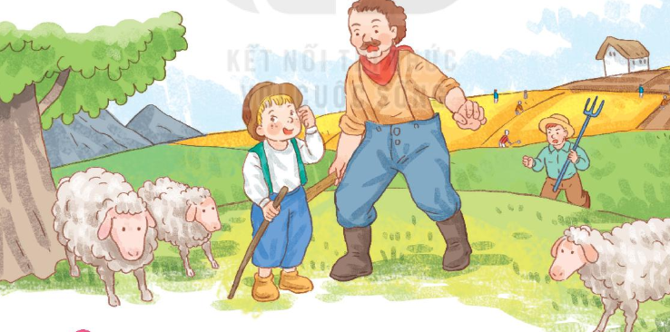
Em rút ra được bài học gì từ câu chuyện?

Slide 16
Em rút ra được bài học gì từ
câu chuyện?
Hãy biết đùa đúng chỗ, đúng lúc, không lấy việc nói dối làm trò đùa.
Chúng ta không nên nói dối, nói dối sẽ làm mất niềm tin của mọi người.

Slide 17
4 Viết :
V/ 29

Slide 18
E
E

Slide 19
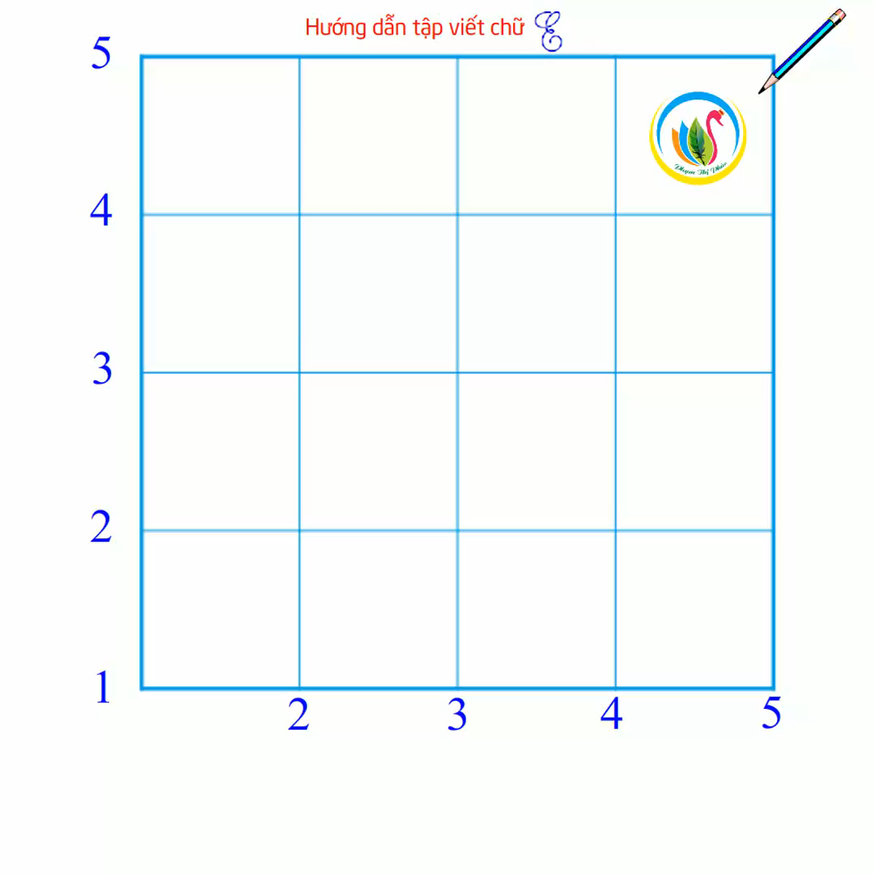

Slide 20
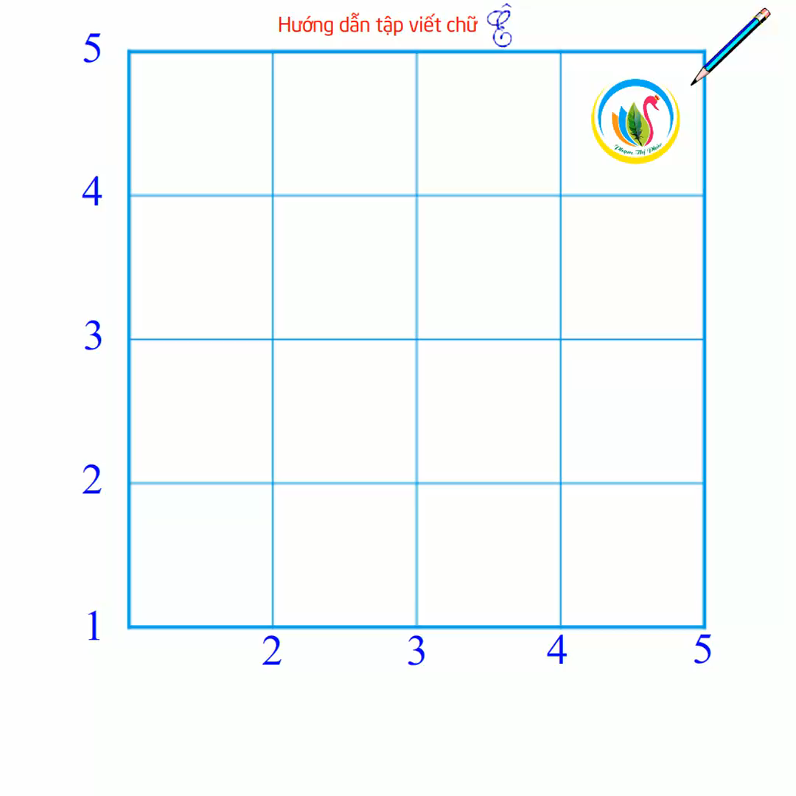

Slide 21

κ♪ κΜ
κ♪ κΜ
κ♪ κΜ
κ♪ κΜ
κản ηΗłn
κản ηΗłn
κản ηΗłn
κản ηΗłn

Slide 22

c. Em rút ra được bài học gì từ câu chuyện này?
Viết vào vở câu trả lời cho câu hỏi c ở mục 3
Em nghĩ rằng chúng ta không nên nói dối.
Em nghĩ rằng chúng ta không nên lấy việc nói dối làm trò đùa.
Em nghĩ rằng chúng ta nên sống thật thà và biết tôn trọng người khác.
Notes:
HS có thể có nhiều cách trả lời...

Slide 23

4
Em wθĩ ǟằng εúng Ǉa δŪg Ζłn wĀ dĒ.
Notes:
HS có thể chọn câu trả lời của mình để viết, GV không nên áp đặt

Slide 24

5
Chọn từ ngữ để hoàn thiện câu và viết câu vào vở
nông dân
hoảng hốt
tiếng kêu cứu
thản nhiên
a. Nhiều người (……….….) vì có đám cháy.
b. Các bác (..…….…..) đang làm việc.

Slide 25

a. NǖΗϛu wgưƟ h♪ng hō νŰ có đám εáy.
b. Các bác wŪg dân đang làm νμİc.
Notes:
GV chủ động HD HS nắm quy tắc chính tả cơ bản.

Slide 26

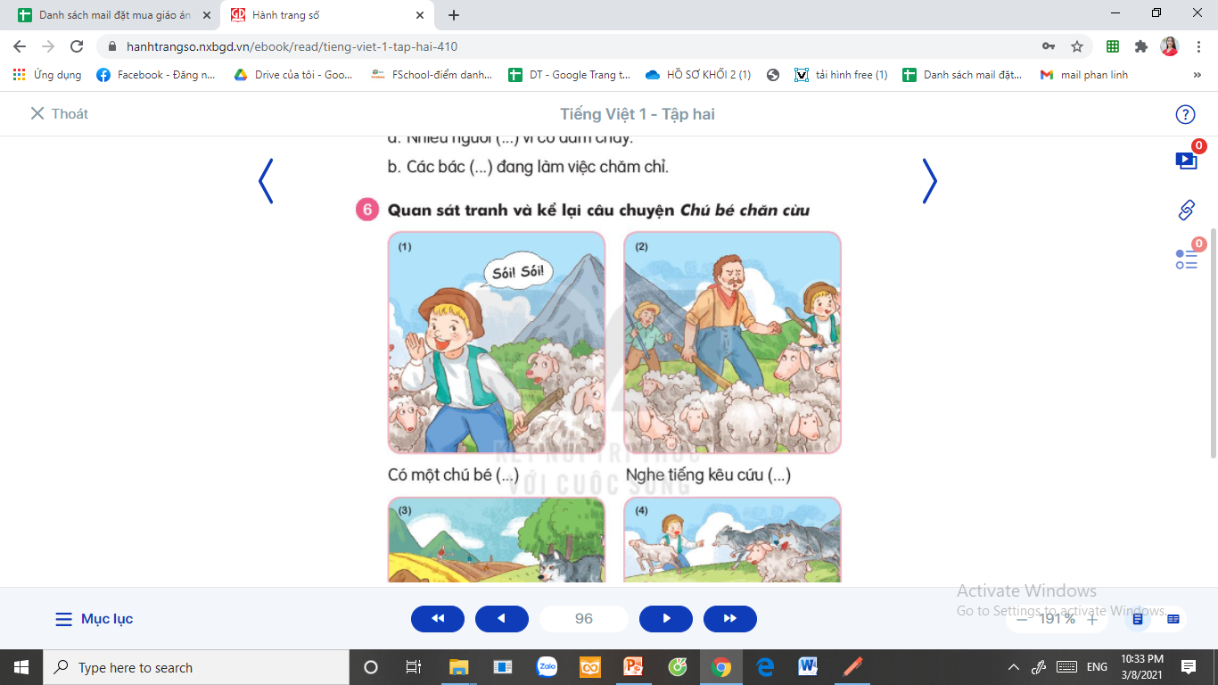
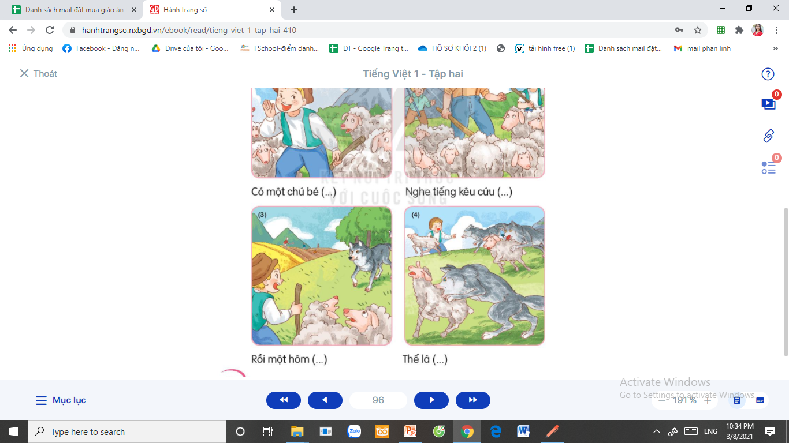
Quan sát tranh và kể lại câu chuyện Chú bé chăn cừu
6
Có một chú bé (…)
Nghe tiếng kêu cứu (…)
Rồi một hôm (…)
Thế là (…)

Slide 27

7
Nghe viết
Một hôm, sói đến thật. Chú bé hoảng hốt xin cứu giúp. Các bác nông dân nghĩ là chú nói dối, nên vẫn thản nhiên làm việc.
Khi viết chữ đầu dòng, ta lưu ý gì?
Đoạn trên có mấy câu?
Những chữ nào viết hoa? Vì sao?
Kết thúc câu có dấu gì?
Notes:
Gọi HS đọc lại bài

Slide 28
MŎ hį, sĀ ΑĞn κật. Chú χ≠ h♪ng
hō xin cứu giúp. Các bác wŪg dân wθĩ
là εú wĀ dĒ, Ζłn vẫn κản ηΗłn làm
νμİc.

Slide 29

Chọn dấu thanh phù hợp thay cho ô trống
a. ai hay ay?
bày trò
bài học
chạy trốn
·
b. iêc hay iêt?
việc làm
tạm biệt
rạp xiếc
Notes:
GV hướng dẫn hs đồ chữ hoa K. GV hỏi để khai thác cho HS hiểu kĩ thuật viết (chữ đầu câu viết hoa, cuối câu có dấu chấm, khoảng cách các chữ bằng 1 con chữ o…)

Slide 30

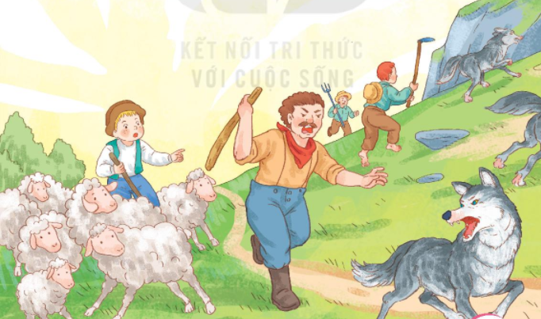
Quan sát tranh và dùng từ ngữ trong khung để nói theo tranh
nông dân chú bé giúp

